Slide 1
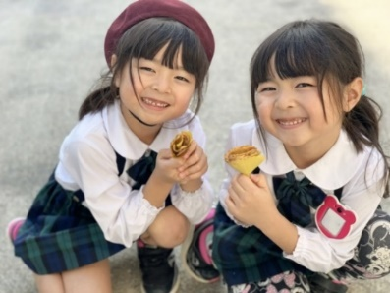
○○幼稚園
子どもが主体の幼稚園
入園イベント
○○幼稚園では 、子ども達から始まる保育を目指し、「自ら考え、諦めずに挑戦する子ども」を日々の教育目標として生活しています。
○○幼稚園の入園を希望している方のためにコロナ禍でも安心できる
オンライン説明会と
じっくり話せる個別見学会をご用意しております！
入園イベント
動画は
ご自宅から
視聴OK！
今後の入園イベントスケジュール
その① 動画配信・入園相談会
入園相談会 ８月13日(土)/15日(月) 10:00～
入園相談会にお申込みいただいた方には、
○○幼稚園についての特色や教育、施設の雰囲気などのご説明動画をお送りいたします。
入園にあたって、「子どもが過ごす園の雰囲気を知りたい！「どんな先生たちがいるのか気になる！」などの声をよく聞きます。そこでお送りする動画では、実際の園のリアルな雰囲気を知っていただける映像になっております。普段の子ども達と先生の雰囲気をぜひ実感してみてください！
入園についてのご不明点に関しましては、入園相談会にお越しいただき、当日にご相談ください。
＊事前にお送りする動画をご覧になってから入園相談会にご参加ください。
じっくり
聞ける！
1組ごとに
対応！
その② 個別見学会
8月16日(火)から開催！
1組ずつの対応なので、職員とじっくりお話しながら、園の隅々までご案内します。各クラスの様子もご覧いただけますので、実際の子ども達、先生達の生活をお確かめ頂けます。説明会では聞けない質問にまで丁寧にお答えいたします。
安心してご入園いただけるように、ぜひこの機会にお申込みください。
お申し込みはお電話、またはホームページにて受け付けております。
○○幼稚園
〒○○○- ○○○○
○○○○○○○○○○○○○○○○
TEL○○-○○○○- ○○○○
お申込み
▼HPはこちら▼
・TEL○○-○○○○- ○○○○
・HPは右のQRコードから
※QRコードを読み込むとHPに
移動します。
QR
○○幼稚園
検索

